Slide 1
Desequilibrios de material · Bloque 2: Desequilibrios equilibrados
Lección 4
Alfiles de distinto color: iniciativa y complejo de color
3 partidas y ejemplos · 12 momentos clave
Ajedrez Integral · Oscar Angulo Cubero

Slide 2
Objetivo de la lección
Evaluar los finales y medios juegos con alfiles de distinto color según quién controla el complejo de casillas correcto.
Idea guía: No son tablas automáticas: el bando con la iniciativa juega "con pieza de más" en las casillas de su alfil.
Desequilibrios de material · Lección 4 · Ajedrez Integral

Slide 3
Teoría (1/4)
'Con alfiles de distinto color son tablas' es probablemente el prejuicio más extendido del ajedrez de club, y esta lección se ocupa de desmentirlo. Es cierto en los finales de torres y pura oposición de peones, con pocos peones y sin otras piezas, pero en cuanto aparece la iniciativa o quedan piezas mayores en el tablero, el bando que domina el color correcto de casillas juega prácticamente con una pieza de más sobre esas casillas.
La clave para evaluar estas posiciones es identificar qué complejo de color controla cada alfil y comparar los peones y las debilidades de cada bando con ese complejo. Si mis peones débiles están en el color de mi propio alfil, ese alfil los puede defender; si están en el color contrario, quedan indefendibles frente al alfil rival. La iniciativa entra en juego porque el bando con las casillas a su favor puede generar amenazas concretas (invasión del rey, avance de peones, ataques directos) que el otro bando, aunque tenga el mismo número de peones, no puede replicar en absoluto sobre esas mismas casillas.
Desequilibrios de material · Lección 4 · Ajedrez Integral

Slide 4
Teoría (2/4)
El plan típico del bando fuerte consiste en fijar peones rivales en el color de su propio alfil (para que queden indefendibles) y en buscar la invasión decisiva con el rey o las piezas restantes por esas casillas débiles, muchas veces apoyándose en sacrificios de peón que abren todavía más el complejo de color. El bando débil, en cambio, necesita evitar que sus peones queden fijados en el color equivocado y buscar el cambio de peones que permita acercarse al final teórico de fortaleza (por ejemplo, el clásico caso del 'alfil de color equivocado' para la casilla de coronación).
Desequilibrios de material · Lección 4 · Ajedrez Integral

Slide 5
Teoría (3/4)
Un error frecuente de ambos bandos es evaluar la posición contando sólo peones, como si la presencia de alfiles de distinto color garantizara la igualdad: eso lleva a subestimar iniciativas ganadoras con material exactamente igual, y a sobrestimar la solidez de estructuras que en realidad están condenadas por el complejo de color. El ejemplo instructivo de esta lección (con una sola diagonal decidiendo todo el resultado, tres peones de ventaja incluidos) muestra el extremo del fenómeno: si todos los peones débiles caen bajo el control de un único alfil, ni siquiera una ventaja material grande garantiza nada.
Desequilibrios de material · Lección 4 · Ajedrez Integral

Slide 6
Teoría (4/4)
Flores–Nezad demuestra cómo, sin ninguna ventaja de peones, el control de las casillas correctas alcanza para una invasión decisiva: la estructura de peones blanca restringe al alfil negro en el flanco de rey mientras los propios peones negros encierran a su alfil en el otro flanco, dejando a las blancas una diagonal poderosa y objetivos claros. Tari–Carlsen muestra el mismo principio en su versión más exigente: una ventaja mínima, exprimida durante muchas jugadas con precisión extrema, usando zugzwang y sacrificios de peón para debilitar la estructura rival hasta forzar la victoria.
Desequilibrios de material · Lección 4 · Ajedrez Integral

Slide 7
Reglas para recordar
• No confundas alfiles de distinto color con tablas automáticas: cuenta primero quién controla el complejo de color decisivo.
• Fija los peones débiles del rival en el color de tu propio alfil para que queden indefendibles.
• Busca activamente la invasión del rey o las piezas por las casillas que tu alfil controla y el rival no.
• Si defiendes, evita que tus peones débiles queden en el color del alfil rival.
• Un sacrificio de peón que abra el complejo de color correcto puede valer mucho más que el peón mismo.
Desequilibrios de material · Lección 4 · Ajedrez Integral

Slide 8
Single Diagonal – Example 1 (Black is three pawns up, but unfortunately for him, all five of his pawns can be controlled from)
En esta posición compuesta, las negras están tres peones arriba, pero sus cinco peones están clavados en casillas claras, justo el color que no controla su propio alfil respecto a la casilla de coronación blanca. El alfil blanco, en cambio, sí es del color correcto para frenar los peones negros en la primera fila. Con 1.g6! las blancas inician una carrera de peones imparable, y el ejemplo muestra por qué, en finales de alfiles de distinto color, no siempre gana quien tiene más material: importa mucho más qué diagonal controla cada alfil.
• En finales de alfiles de distinto color, lo que importa no es cuántos peones tienes de más, sino si tu alfil controla la casilla de coronación de los peones rivales.
• Un solo alfil puede vigilar una diagonal entera: si todos los peones pasados enemigos caminan por esa diagonal, ninguna cantidad de peones de más alcanza para ganar.
• Antes de lanzarte a contar material en un final de alfiles de distinto color, fíjate primero en el color de las casillas de coronación.
Desequilibrios de material · Lección 4 · Ajedrez Integral

Slide 9
Planilla: Single Diagonal – Example 1
1.g6 1…Rf8 2.h4 2…Af5 3.h5 3…Re7 4.Rg5 4…e5!? 5.Axe5!
Desequilibrios de material · Lección 4 · Ajedrez Integral

Slide 10
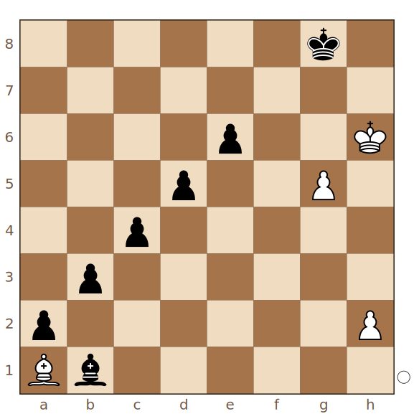
Single Diagonal – Example 1 · momento clave 1/2
Las negras acaban de completar su formación con tres peones de más. ¿Cuál es la jugada obvia y decisiva para las blancas?
Juegan blancas
Pista: Fíjate en qué color de casilla corona el peón h y qué color tiene cada alfil.
Solución: 1.g6
1.g6! empieza la carrera h4-h5-h6-h7+, imparable porque el alfil negro, de casillas claras, nunca puede controlar la casilla de coronación h8, que es oscura.
Desequilibrios de material · Lección 4 · Ajedrez Integral

Slide 11
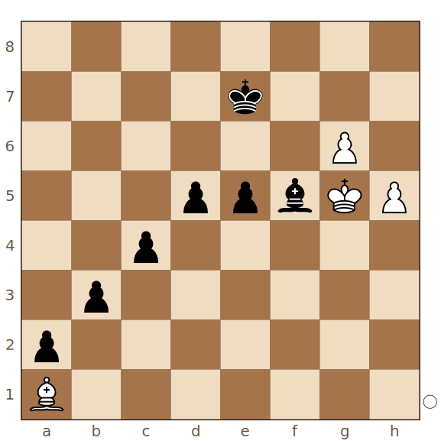
Single Diagonal – Example 1 · momento clave 2/2
Las negras acaban de jugar ...e5, buscando complicar. ¿Con qué pieza deben capturar las blancas para no arruinar la victoria?
Juegan blancas
Pista: Una de las dos capturas mantiene el control de la diagonal decisiva; la otra la entrega por completo.
Solución: 5.Axe5!
5.Axe5! es la única captura correcta: mantiene al alfil controlando la diagonal que frena a los peones negros. 5.Rxf5? en cambio deja que esos peones corran libres y la partida se vuelve tablas.
Desequilibrios de material · Lección 4 · Ajedrez Integral

Slide 12
Qué nos deja esta partida
• Antes de evaluar un final de alfiles de distinto color por el material, fíjate en qué diagonal controla cada alfil y si esa diagonal incluye la casilla de coronación rival.
• Un peón pasado que corona en la casilla del color de tu propio alfil es casi imparable, aunque el rival tenga varios peones de más en el otro color.
• Cuando tengas que capturar para simplificar en estos finales, elige siempre la captura que mantiene a tu alfil controlando la diagonal decisiva.
Desequilibrios de material · Lección 4 · Ajedrez Integral

Slide 13
Diego Flores – Husein Nezad (Tromso Olympiad 2014) 1-0
Flores obtiene una ligera ventaja posicional temprana gracias a la debilidad del peón d4 negro, pero un desliz (19.Da4?) le devuelve el equilibrio a las negras. La partida se transforma en un final de alfiles de distinto color con damas y torres: con 26.e5! las blancas activan su alfil de g2 y fijan debilidades permanentes en el flanco de rey negro. Un error de las negras en la jugada 34 (34...Axc5?) sella su suerte, aunque hacen falta una docena de jugadas más para que el mecanismo (40.Ac6!, 45.Ab5! y 46.Dc6!) fuerce un final de alfiles totalmente ganado.
• En finales de alfiles de distinto color con piezas mayores en el tablero, la actividad y los objetivos concretos del alfil pesan más que el material.
• Fijar debilidades permanentes en el bando rival, con una ruptura como e4-e5, suele valer más que capturar el peón que se ofrece a cambio.
• Un solo error puede sellar la suerte de una partida mucho antes de que sus consecuencias se hagan evidentes en el tablero.
Desequilibrios de material · Lección 4 · Ajedrez Integral

Slide 14
Planilla: Diego Flores – Husein Nezad
1.c4 1…c6 2.Cf3 2…d5 3.g3 3…Cf6 4.Ag2 4…Ag4 5.Ce5 5…Af5 6.Db3 6…Cbd7 7.Cxd7 7…Dxd7 8.cxd5 8…cxd5 9.Cc3 9…e6 10.d3 10…Ag6 11.O-O 11…Ae7 12.e4 12…d4 13.Ce2 13…O-O 14.Af4 14…Ac5 15.Tfc1 15…Ab6 16.h3 16…Tfc8 17.Ae5 17…Dd8 18.Db4 18…a5 19.Da4? 19…Ac5! 20.Db5 20…b6 21.Axf6 21…Dxf6! 22.Cf4 22…Tab8 23.a3 23…De7? 24.h4! 24…f6 25.Cxg6 25…hxg6 26.e5! 26…f5? 27.Tc4 27…Dd8 28.f4 28…Ae7 29.Tac1 29…Tc5 30.Db3? 30…Rf7 31.Af3? 31…Tbc8 32.Rg2 32…Txc4 33.Txc4 33…Tc5?! 34.Txc5 34…Axc5? 35.Db5 35…Dc7 36.Dc4 36…Dd7 37.Rh3 37…De7 38.Da6 38…Dc7 39.Da8 39…Ae7 40.Ac6! 40…Ad8 41.Rg2 41…Re7 42.Rf3 42…Rf7 43.Re2 43…Re7 44.Rd1 44…Rf7 45.Ab5! 45…Re7 46.Dc6! 46…Dxc6 47.Axc6 47…Rf7 48.Rc2 48…Ae7 49.Rb3 49…Ac5 50.Rc4 50…Rf8 51.Rb5 51…Rf7 52.Ra6 52…Re7 53.Rb7 53…Rd8 54.Ab5 54…Re7 55.Rc7 55…Rf7 56.Rd7 56…Af8 57.Ac4 57…Ae7 58.Axe6+ 58…Rf8 59.Ag8! 59…b5 60.Ah7 60…b4 61.axb4 61…Axb4 62.Axg6 1-0
Desequilibrios de material · Lección 4 · Ajedrez Integral

Slide 15
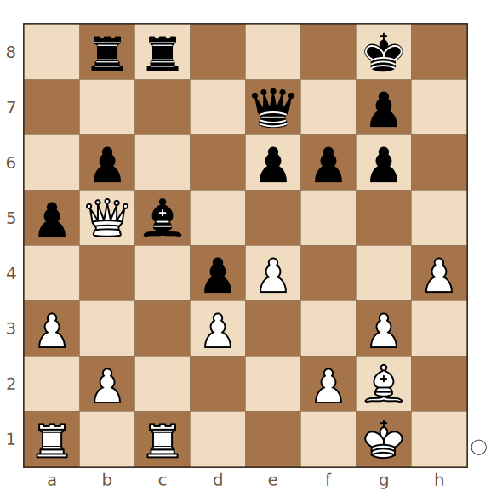
Diego Flores – Husein Nezad · momento clave 1/5
Con la estructura ya fijada y sin un blanco de ataque claro, ¿cuál es el recurso que activa de golpe al alfil blanco?
Juegan blancas
Pista: Un avance de peón que las negras probablemente no van a aceptar cambia por completo el papel del alfil de g2.
Solución: 26.e5!
26.e5! gana espacio, le quita la casilla d6 al alfil negro y convierte al alfil blanco en una pieza mucho más activa, dejando expuestas las debilidades negras en e6 y g6.
Desequilibrios de material · Lección 4 · Ajedrez Integral

Slide 16
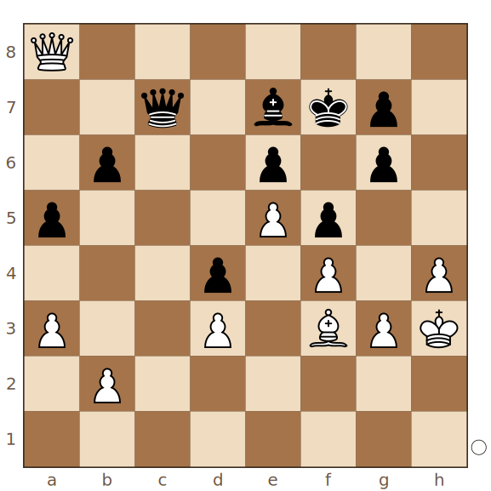
Diego Flores – Husein Nezad · momento clave 2/5
Con la torre y la dama blancas ya activas, ¿cómo inmoviliza el alfil blanco a las piezas negras y le da tiempo al rey blanco para mejorar?
Juegan blancas
Pista: Hay una casilla desde la que el alfil amenaza mate y, de paso, encierra a las piezas rivales.
Solución: 40.Ac6!
40.Ac6! amenaza De8# y deja a las piezas negras completamente atadas, lo que le permite al rey blanco mejorar su posición sin ninguna prisa.
Desequilibrios de material · Lección 4 · Ajedrez Integral

Slide 17
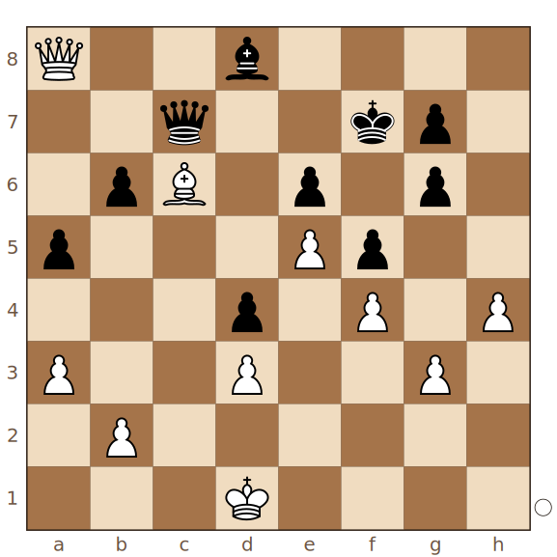
Diego Flores – Husein Nezad · momento clave 3/5
El rey blanco ya está en d1, protegiendo las casillas de entrada. ¿Cómo prepara el alfil el cambio de damas sin permitir contrajuego?
Juegan blancas
Pista: El alfil puede retirarse ahora porque el rey cubre los jaques que antes se lo impedían.
Solución: 45.Ab5!
45.Ab5! prepara el cambio de damas en c6 y de paso impide ...b6-b5, ahora que el rey en d1 cubre las casillas de posibles jaques de dama.
Desequilibrios de material · Lección 4 · Ajedrez Integral

Slide 18
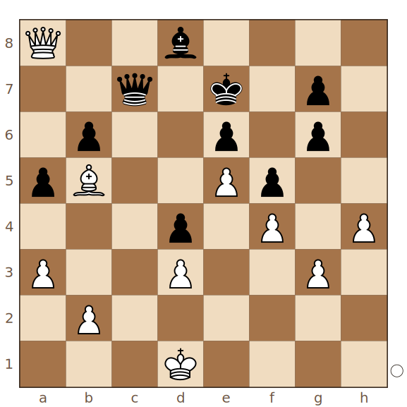
Diego Flores – Husein Nezad · momento clave 4/5
¿Cómo fuerzan las blancas el cambio de damas hacia un final de alfiles totalmente ganado?
Juegan blancas
Pista: Amenaza mate en la última fila; a las negras no les queda otra que cambiar damas.
Solución: 46.Dc6!
46.Dc6! amenaza De8# y obliga al cambio de damas, entrando en un final de alfiles fácilmente ganado para las blancas pese a la igualdad material.
Desequilibrios de material · Lección 4 · Ajedrez Integral

Slide 19
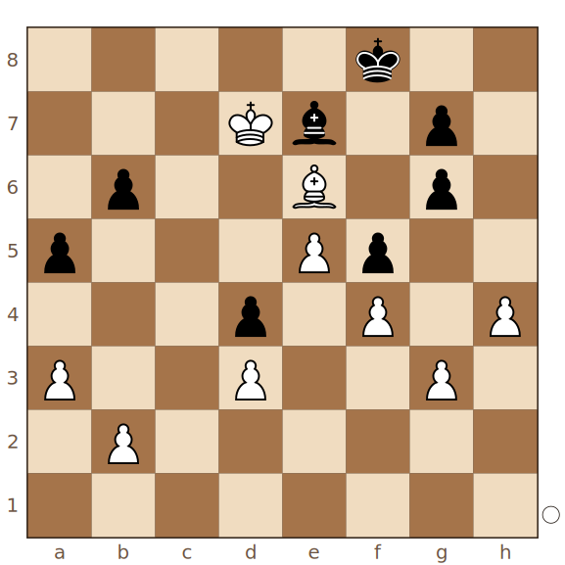
Diego Flores – Husein Nezad · momento clave 5/5
Con el rey negro en f8, ¿qué idea elegante prepara la captura del último peón débil negro?
Juegan blancas
Pista: El alfil puede llegar a una casilla desde donde amenaza abrirse paso hasta g6 en dos jugadas.
Solución: 59.Ag8!
59.Ag8! prepara Ah7 seguido de Axg6, rematando la última resistencia negra.
Desequilibrios de material · Lección 4 · Ajedrez Integral

Slide 20
Qué nos deja esta partida
• En finales de alfiles de distinto color con damas y torres en el tablero, el bando cuyo alfil tiene la diagonal abierta y objetivos concretos suele decidir, aunque el material sea idéntico.
• Un peón que se ofrece y no conviene aceptar puede valer más por el espacio y la actividad que otorga que por su valor material.
• Cuando las piezas rivales queden completamente atadas por una amenaza de mate latente, aprovecha el tiempo ganado para mejorar tu rey con calma antes de definir.
Desequilibrios de material · Lección 4 · Ajedrez Integral

Slide 21
Aryan Tari – Magnus Carlsen (Krasna Polyana (2) 2021) 0-1
Tras un medio juego complicado, Tari y Carlsen llegan a un final de alfiles de distinto color con pocas piezas mayores, una posición que el propio Tari reconoció sentir como un alivio porque parecía ofrecer sólidas chances de tablas. Sin prisa, Carlsen reubica sus piezas hasta encerrar al rey blanco en b1 y preparar la ruptura ...c5-c4, que cambia el inútil peón c5 por el peón central e4 y le entrega un peligroso peón pasado. Las blancas dejan pasar dos veces (jugadas 50 y 56) el sacrificio defensivo c2-c3 que podría haberles dado un respiro, y terminan en zugzwang total, obligadas a entregar el alfil o el último peón.
• Una posición de alfiles de distinto color con pocas piezas mayores no es sinónimo de tablas: hace falta comprobarlo jugada a jugada, sin apresurarse a firmar.
• Encerrar al rey rival en una esquina y prepararle una ruptura de peones exacta puede convertir una ventaja mínima en una victoria completa.
• Un sacrificio de peón que libera al propio rey o mejora la movilidad del alfil suele valer más, en estos finales, que aferrarse al material.
Desequilibrios de material · Lección 4 · Ajedrez Integral

Slide 22
Planilla: Aryan Tari – Magnus Carlsen
1.e4 1…c5 2.Cf3 2…e6 3.d4 3…cxd4 4.Cxd4 4…Cc6 5.Cc3 5…a6 6.Af4 6…d6 7.Cxc6 7…bxc6 8.Dd2 8…e5 9.Ag5 9…Cf6 10.O-O-O 10…h6 11.Ah4 11…Ae6 12.Ae2 12…a5 13.Rb1 13…Tb8 14.Ra1 14…Db6 15.b3 15…Db4 16.f3 16…Ae7 17.Ca4 17…O-O 18.Axf6 18…Dxd2 19.Txd2 19…gxf6 20.g4 20…d5 21.Thd1 21…h5 22.h3 22…hxg4 23.hxg4 23…Rg7 24.Rb2 24…dxe4 25.fxe4 25…Th8 26.Td3 26…Th2 27.Af3 27…Tf2 28.T1d2 28…Txd2 29.Txd2 29…Rg6 30.Th2 30…Rg5 31.Cc3 31…Td8 32.Ce2 32…a4 33.Rc3 33…Tb8 34.Rb2 34…a3+ 35.Rc1 35…Td8 36.Th5+ 36…Rg6 37.Cg3 37…Ab4 38.Cf5 38…Ad2+ 39.Rb1 39…Ac3 40.Ce7+ 40…Rg7 41.Th2 41…Td7 42.Cf5+ 42…Axf5 43.gxf5 43…Td4 44.Rc1 44…Rf8 45.Rb1 45…Re7 46.Tg2 46…Td8 47.Rc1 47…c5 48.Ae2 48…Ab2+ 49.Rb1 49…Th8 50.Tg1? 50…Th4 51.Ad3 51…Rd6 52.Td1 52…Rc7 53.Te1 53…Rb6 54.Td1 54…Tg4 55.Te1 55…Ra5? 56.Td1? 56…Rb4 57.Te1 57…Tf4 58.Th1 58…Tg4 59.Te1 59…Th4 60.Tg1 60…Ad4!? 61.Tf1 61…Ae3 62.Td1 62…Ad2 63.Tf1 63…Rc3 64.Tf3 64…Rd4 65.Tf1 65…c4! 66.Axc4 66…Rxe4 67.Axf7 67…Rd4 68.c3+ 68…Rxc3 69.Tf3+ 69…Rd4 70.Rc2 70…e4! 71.Tf2 71…Ab4 72.Ac4 72…Th1 73.Af1 73…Tg1! 74.Te2!? 74…Txf1 75.Txe4+!? 75…Rc5 0-1
Desequilibrios de material · Lección 4 · Ajedrez Integral

Slide 23
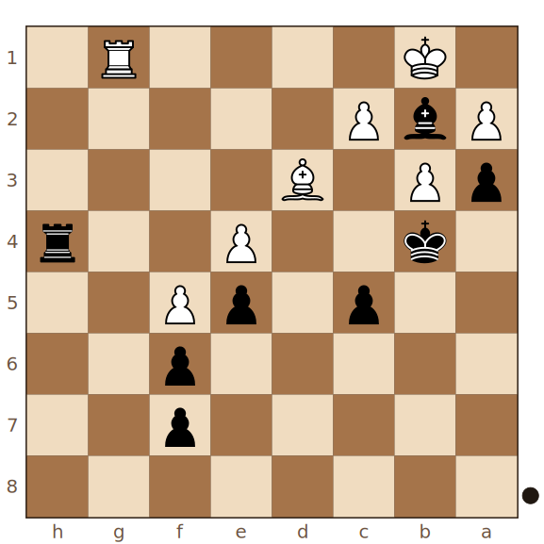
Aryan Tari – Magnus Carlsen · momento clave 1/5
El rey blanco sigue atrapado en b1 y la torre acaba de retirarse a g1. ¿Cómo ganan tiempo las negras para evitar que el rey escape a c1?
Juegan negras
Pista: Ataca la torre desde una casilla donde el alfil también mejora su diagonal.
Solución: 60…Ad4!?
60...Ad4!? gana un tempo al atacar la torre, sin darle a las blancas tiempo de intentar Rc1. Es el primer paso de la maniobra que llevará al alfil a e3 y luego a d2.
Desequilibrios de material · Lección 4 · Ajedrez Integral

Slide 24
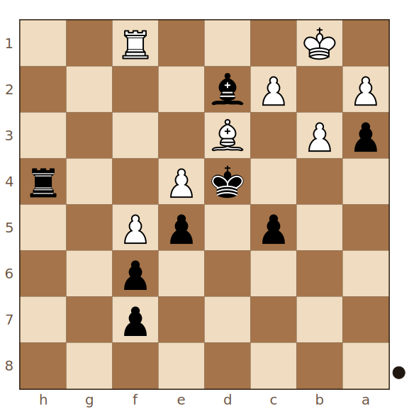
Aryan Tari – Magnus Carlsen · momento clave 2/5
Las negras llevan mucho tiempo preparando esta ruptura. ¿Cuál es el golpe que fuerza el cambio del inútil peón c5 por el peón e4 blanco?
Juegan negras
Pista: Un avance de peón que, tras cualquier recaptura, deja a las negras con un peligroso peón pasado central.
Solución: 65…c4!
65...c4! obliga a las blancas a definir: si capturan con el peón b, sigue ...Th8 con amenaza de mate; si capturan con el alfil, las negras recuperan el peón central con 66...Rxe4, activando al rey y creando un peón pasado decisivo.
Desequilibrios de material · Lección 4 · Ajedrez Integral

Slide 25
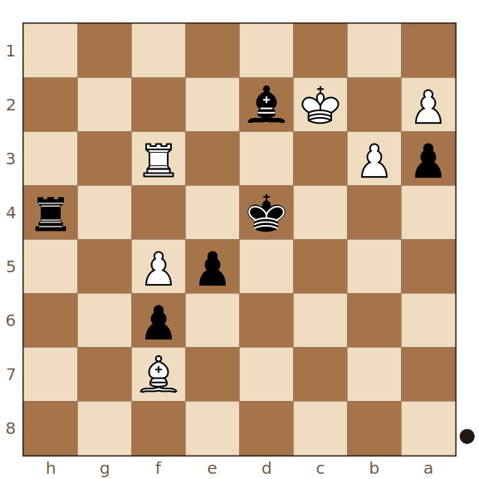
Aryan Tari – Magnus Carlsen · momento clave 3/5
Con el rey blanco recién llegado a c2, ¿qué jugada de peón elimina el último rastro de contrajuego blanco?
Juegan negras
Pista: Cubre la casilla d3 antes de que el rey blanco pueda usarla para dar jaque.
Solución: 70…e4!
70...e4! cubre d3 y le quita a las blancas cualquier posibilidad de dar jaque con la torre en esa casilla. El apresurado 70...e3? sí le daba al rey blanco un respiro.
Desequilibrios de material · Lección 4 · Ajedrez Integral

Slide 26
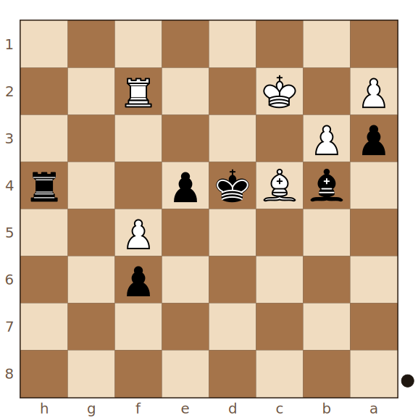
Aryan Tari – Magnus Carlsen · momento clave 4/5
El alfil blanco acaba de retirarse a c4. ¿Cómo amenazan las negras invadir la primera fila?
Juegan negras
Pista: Coloca la torre en la columna donde el rey blanco está encerrado.
Solución: 72…Th1
72...Th1 amenaza ...Ta1, ganando el peón a2 y, con él, cualquier última esperanza defensiva blanca.
Desequilibrios de material · Lección 4 · Ajedrez Integral

Slide 27
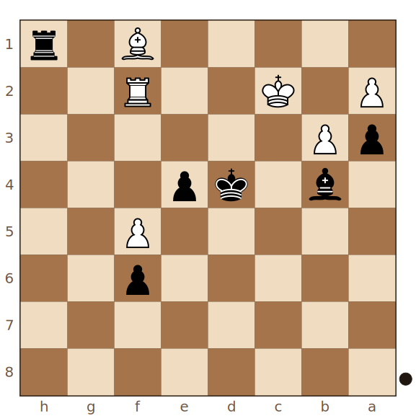
Aryan Tari – Magnus Carlsen · momento clave 5/5
Las blancas acaban de jugar 73.Af1, tratando de proteger la primera fila. ¿Cómo dejan las negras a las blancas en zugzwang total?
Juegan negras
Pista: Ocupa la casilla que el alfil necesita para escapar, forzando una elección imposible.
Solución: 73…Tg1!
73...Tg1! deja a las blancas en zugzwang: deben entregar el alfil o permitir que la torre negra llegue a a1 y gane el peón a2, sellando la partida.
Desequilibrios de material · Lección 4 · Ajedrez Integral

Slide 28
Qué nos deja esta partida
• Una posición de alfiles de distinto color con pocas piezas mayores no es sinónimo de tablas: hace falta comprobarlo jugada a jugada, sin apresurarse a firmar.
• Encerrar al rey rival en una esquina y prepararle una ruptura de peones exacta puede convertir una ventaja mínima en una victoria completa.
• Un sacrificio de peón que libera al propio rey o mejora la movilidad del alfil suele valer más, en estos finales, que aferrarse al material.
Desequilibrios de material · Lección 4 · Ajedrez Integral

Slide 29
Para practicar
Arma la posición ilustrativa de 'diagonal única' de esta lección y juégala contra el motor tomando el bando con menos material, tratando de encontrar el camino exacto hacia las tablas teóricas. Después revisa la partida Tari–Carlsen buscando los dos o tres momentos donde el sacrificio de un peón sirvió únicamente para debilitar la estructura rival.
En la página del curso puedes recorrer cada partida con los comentarios, adivinar las jugadas clave en el tablero y continuar cualquier posición contra el motor (Stockfish). La hoja de ejercicios en PDF reúne los momentos clave de esta lección para resolver sin tablero.
• Primero recorre la partida completa leyendo los comentarios.
• Después haz el modo "adivinar las jugadas clave" hasta acertar todas.
• Por último responde el cuestionario y anota con tus palabras las reglas de la lección.
Desequilibrios de material · Lección 4 · Ajedrez Integral

